Slide 1
الصوتيات

Slide 2
يصدر الدماغ ايعازا الى جهاز النطق حيث ينفذ هذا الاخير الايعاز وينطق الاصوات المطلوبة . فعلم الاصوات يدرس
عملية التنفيذ فقط اما قبل ذلك فميدان علم النفس اللغوي
يمكن تلخيص عملية اصدار الكلام على النحو الاتي:
تحدث حركات اعضاء النطق اضطرابات في الهواء مما يؤدي الى ضغط جوي تصطدم بعده الموجات الصوتية باذن السامع فيلتقي السامع الرمز الصوتي ويفكه في اذنه .

Slide 3
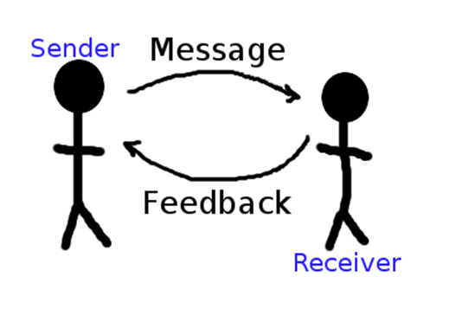
التواصل الصوتي

Slide 4
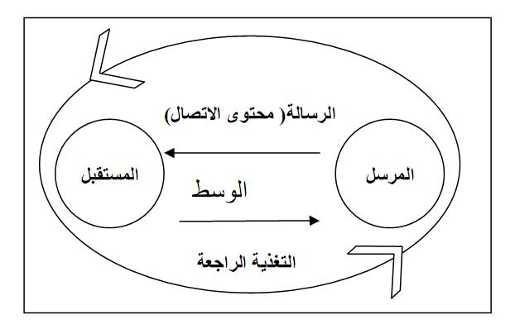

Slide 5
تقسم أعضاء الكلام الى ثلاثة اقسام:
1- الجهاز التنفسي: يشمل هذا الجهاز ( الرئتين، القصبات الهوائية )
2- الجهاز الصوتي: ( الحنجرة وفيها الحبلان الصوتيان )
3- الجهاز النطقي: ( الانف، الفم ، اللسان ، الاسنان ، الشفتين، يشكل الهواء الخارج من الرئتين ( الزفير ) مصدرا محركا أو ( الطاقة المحركة )

Slide 6
ونقدم تعريفاً مختصراً بأعضاء النطق:
1-الأنف أو التجويف الأنفي :
التجويف الأنفي هو غرفة لتكييف الهواء قبل نزوله إلى الرئتين، ويشتمل الأنف على شعيرات تعمل على تنقية الهواء مما يعلق به غبار ونحوه. والتجويف الأنفي يخرج منه الهواء عند النطق بصوتي الميم والنون، ولذلك يسمي كل منهما صوتاً أنفياً.

Slide 7
-الشفتان :
هما الشفة العليا والشفة السفلي، وتؤديان الكثير من الوظائف؛ لأنهما تتحركان بسهولة ويسر في كل اتجاه، تنطبقان- إحداهما على الأخري- عند النطق ببعض الأصوات، وتأخذان شكلاً دائرياً عند نطق بعض الأصوات، وتنفرجان عند نطق بعض الأصوات، فضلاً عن استخدامهما في الأكل والشرب.

Slide 8
-الأسنان :
وتنقسم إلى أسنان عليا وأسنان سفلي، وهي من أعضاء النطق الثابتة،وعددها اثنتان وثلاثون؛ منها ثمانية قواطع: أربعة في مقدمة الفك الأعلى، وأربعة في مقدمة الفك الأسفل؛ وأربعة أنياب: اثنان في الفك الأعلى ، واثنان في الفك الأسفل؛ وعشرون ضرسا: ثمانية منها أمامية( اثنان بعد كل ناب من الأنياب الأربعة)، واثنا عشر خلفية.
وتستخدم الأسنان العليا والسفلي في نطق بعض الأصوات بمساعدة اللسان، والشفتين، وبخاصة السفلي، فضلاً عن استخدامها في تقطيع الطعام ومضغه.

Slide 9
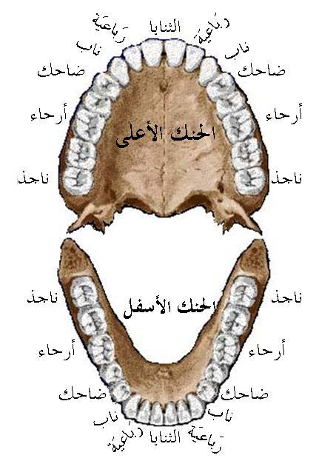
الأسنان ( 32 )
الثنايا ( 4 )
الرباعيات ( 4 )
الأنياب ( 4 )
الضواحك ( 4 )
الطواحن ( 12 )
النواجذ ( 4 )

Slide 10
-اللثــة :
اللثة هي أصول الأسنان العليا والسفلي، فهي اللحم المحيط بجذور الأسنان، وتستخدم في إنتاج بعض الأصوات بمساعدة اللسان أيضاً.
5-الغار :
هو الجزء الذى يلى اللثة في سقف الفم، وهو جزء صلب محزز، يقع بين اللثة والطبق، ويسهم في إنتاج بعض الأصوات بمساعدة اللسان أيضاً.

Slide 11
-الطبق :
هو الجزء الرخو في سقف الفم، وهو يلي الغار، ويمكن أن تستخدم سبابتك في إدراك هذا العضو من خلال مرونته.
7-اللهــاة :
تقع في آخر الطبق، ويمكن للناظر في مرآة أن يراها، وهي قطعة لحم صغيرة، متدلية إلى أسفل من منتصف الحد السفلي للطبق في اتجاه البلع، ويعدها بعض اللغويين جزءاً من الطبق، وتسهم في إنتاج صوت القاف في اللغة العربية بمساعدة مؤخرة اللسان، فضلاً عن وظيفتها في البلغ، حيث تغلق البلعوم الأنفي بحيث تفصل بينه وبين البلعوم الفموي.

Slide 12
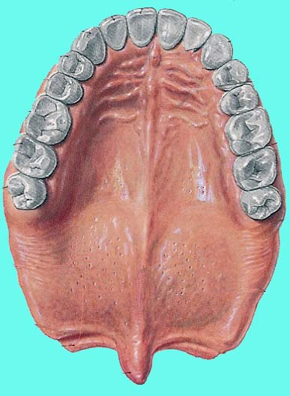
الحنك الأعلى
اللِّثة
مقدَّم الحنك
الحنك العظميّ
[ الصَّلب ]
الحنك اللَّحميّ
[ الرِّخو ]
اللَّهاة

Slide 13
-اللسان :
اللسان هو أهم عضو في عملية النطق، وإليه ينسب الكلام،
ويستخدم بمعني اللغة، كما في قوله تعالي : "بلسان عربي مبين" .
واللسان غاية في المرونة، فهو يتحرك يميناً ويساراً، ويمتد، وينكمش، ويمكن تحريكه كيفما شاء الإنسان، بحيث يلتقي بأية نقطة في فم الإنسان، ولذلك فهو يشارك في إنتاج كثير من الأصوات اللغوية.
ويمكن تقسيم اللسان إلى أربعة أجزاء، هي طرف اللسان أو مقدمته؛ ووسط اللسان، ومؤخرته، وحافتا اللسان أو جانباه (الأيمن والأيسر)، ولكل جزء من هذه الأجزاء دور في إنتاج الأصوات اللغوية.

Slide 14
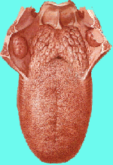
أقسام اللِّسان
أقصى
أقصى اللِّسان
وسط اللِّسان
حافَّة اللِّسان
أدنى
طرف اللِّسان
منتهى
رأس اللِّسان

Slide 15
-الحلــق :
الحلق هو الجزء الذي يلي جذر اللسان حتي الحنجرة، فهو واقع بين مؤخرة سقف الفم والحنجرة، (( وهو عبارة عن تجويف في الحلق من اللسان، ويحد به أماماً، وبما يسمي الحائط الخلفي للحلق من الخلف، وهذا الحائط الخلفي ليس إلا عظام العنق، مغطاة بما يكسوها من اللحم )).
(( وفي مقدمة الحلق منطبقاً على جذر اللسان ما يسمي بلسان المزمار، وهو قطعة من اللحم، لا تتحرك ذاتياً، ولكن تتحرك بحركة اللسان، وتؤدي وظيفته صمام القصبة الهوائية، يسدها لئلا يؤذيها الطعام النازل إلى المريء ومن خلفها )).

Slide 16
الحنجــرة :
الحنجرة تقع في أسفل الفراغ الحلقي، وتُكَوِّن الجزء الأعلي من القصبة الهوائية، وهي الممر المؤدي إلى الرئتين. وهي أشبه بحجرة ذات اتساع معين، ومكونة من عدد من الغضاريف، أحدها وهو الجزء العلوي منها ناقص الاستدارة من الخلف وعريض بارز من الأمام، ويعرف الجزء الأمامي منه بتفاحة آدم، أما الغضروف الثاني فهو كامل الاستدارة، والثالث مكون من قطعتين موضوعتين فوق الغضروف الثاني من الخلف.

Slide 17
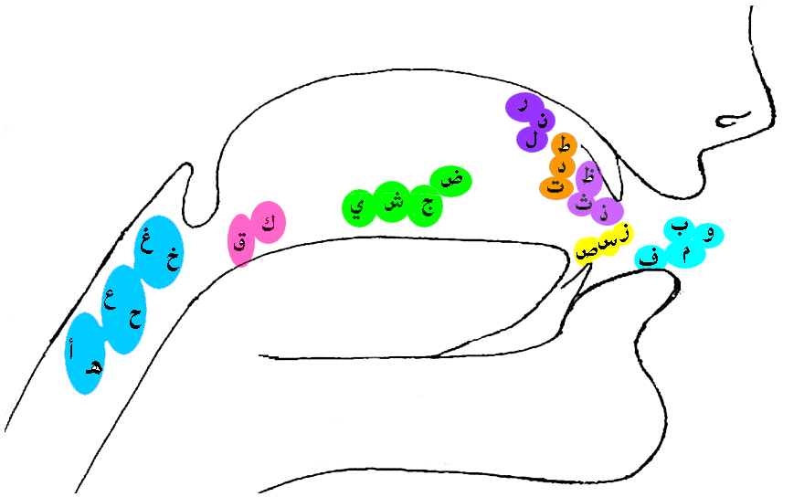
مخارج نطق الأصوات العربية

Slide 18
الفصل الثاني
تصنيف الأصوات

Slide 19
يقسم اللغويون المحدثون الأصوات اللغوية إلى قسمين رئيسيين، أحدهما الأصوات الصامتة أو الساكنة Consonants، والآخر الأصوات الصائتة أو المتحركة أو الحركات Vowels

Slide 20
والمعيار الذي اعتمد عليه اللغويون في هذا التقسيم هو كيفية مرور الهواء من الرئتين إلى الخارج، فإذا ضاق مجري الهواء أو عاق مروره عائق كان الصوت صامتاً، وإذا اندفع إلى الخارج دون عوائق كان الصوت صائتاً، (( فالصوت الصامت إذن هو ... الذي يحدث أثناء النطق به اعتراض أو عائق في مجري الهواء، سواء أكان الاعتراض كاملاً ... أو كان الاعتراض اعتراضاً جزئياً من شأنه أن يسمح بمرور الهواء ولكن بصورة نتج عنها احتكاك مسموع))

Slide 21
أما الأصوات الصائتة: (( أصوات مجهورة ، يندفع الهواء –عند النطق بها- حراً، دون أن يعوقه عائق يمنع خروجه، أو يضيق مجراه في الفم))
وتنقسم الأصوات الصائتة إلى صوائت (حركات) قصيرة، وصوائت طويلة، والصوائت القصيرة هي الكسرة والضمة والفتحة، والصوائت الطويلة هي الياء في مثل : عزيز، والواو في مثل : غفور، والألف في مثل : قادر. والصوائت الطويلة في اصطلاح المحدثين هي حروف المد واللين في اصطلاح القدماء.

Slide 22
أما الصوائت القصيرة (الحركات) فهي أبعاض الصوائت الطويلة (حروف المد واللين)، يقول ابن جني : (( اعلم أن الحركات أبعاض حروف المد واللين، وهي الألف والياء والواو، فكما أن هذه الحروف ثلاثة، فكذلك الحركات ثلاث، وهي الفتحة، والكسرة، والضمة، فالفتحة بعض الألف، والكسرة بعض الياء، والضمة بعض الواو، وقد كان متقدموا النحويين يسمون الفتحة الألف الصغيرة، والكسرة الياء الصغيرة، والضمة الواو الصغيرة))

Slide 23
والحركات الطويلة هي حركات قصيرة مُشْبَعَة، (( الواو الممدودة اللينة ضمة مشبعة، والياء الممدودة اللينة كسرة مشبعة، والألف الممدودة فتحة مشبعة))، والإشباع يعني امتداد النَّفَس في نطق الحركات الطويلة امتداداً أطول في الزمن من امتداده في نطق الحركات القصيرة، يقول د. رمضان عبد التواب: (( والفرق بين الحركات القصيرة والطويلة فرق في الكمية لا في الكيفية، بمعني أن وضع اللسان في كليهما واحد، ولكن الزمن يقصر ويطول في كل صوت، فإذا قصر كان الصوت قصيراً، وإذا طال كان الصوت طويلاً. والذي يحدد الطول والقصر هنا هو العرف اللغوي عند أصحاب اللغة ))

Slide 24
كيفية نطق الصوائت
أما كيفية نطق الصوائت القصيرة والطويلة فيتوقف على حركة اللسان تجاه سقف الحنك، ويمكن توضيح ذلك على النحو التالي :
إذا ارتفعت مقدمة اللسان تجاه الحنك، بحيث يمر الهواء الصادر من الرئتين بينهما (مقدمة اللسان ووسط الحنك) دون احتكاك، مع اهتزاز الأوتار الصوتية –نتج صوت الكسرة، فإذا طال زمن مرور الهواء نتج صوت الياء اللينة.

Slide 25
إذا ارتفعت مؤخرة اللسان تجاه سقف الحنك، بحيث يمر الهواء الصادر من الرئتين بينهما (مؤخرة اللسان وسقف الحنك) دون احتكاك، مع اهتزاز الأوتار الصوتية وامتداد الشفتين باستدارة إلى الأمام، ينتج صوت الضمة، فإذا طال زمن مرور الهواء نتج صوت الواو اللينة.
إذا بقي اللسان مستوياً في الفم، مع ارتفاع ضئيل جداً لمؤخرته، بحيث يخرج الهواء من الرئتين إلى الخارج دون احتكاك مع اهتزاز الأوتار الصوتية، نتج صوت الفتحة، فإذا طال زمن مرور الهواء نتج صوت الألف اللينة.

Slide 26
وتجدر الإشارة هنا إلى أن ارتفاع مقدمة اللسان نحو سقف الحنك في نطق الكسرة ، وارتفاع مؤخرة اللسان تجاه أقصي الحنك في نطق صوت الضمة– يجعل مجري الهواء الصادر من الرئتين ضيقاً، ولذلك تسمي الضمة والكسرة "أصوات العلة الضيقة". أما الفتحة فيكون اللسان في نطقها مستوياً في الفم، فيكون مجري الهواء الصادر من الرئتين متسعاً، ولذلك تعد الفتحة "صوت العلة المتسع"، ويمكن توضيح كيفية نطق الكسرة وياء المد، والضمة وواو المد، والفتحة والألف بالأشكال التقريبية الآتية :

Slide 27
-نطق الكسرة وياء المد : ــــــــــــــــــ سقف الحنك
الهــواء
ــــــــــــــــــ اللـسـان
2-نطق الضمة وواو المد :
ــــــــــــــــــ سقف الحنك
الهــواء
ــــــــــــــــــ اللـسـان
3-نطق الفتحة والألف :
ــــــــــــــــــ سقف الحنك
الهــواء
ــــــــــــــــــ اللـسـان

Slide 28
أما الأصوات الصامتة : فتشمل كل الأصوات الأخري، أي : تشمل كل الأصوات ما عدا الصوائت القصيرة (الحركات)، والصوائت الطويلة : (حروف المد واللين).

Slide 29
وتُصَنّف الأصوات الصامتة وفقاً لمعيارين، هما : المخرج، والصفة. والأصوات –من حيث المخرج- تنقسم إلى عشرة أقسام في الدراسات اللغوية الحديثة، هي : الأصوات الشفوية، والأصوات الشفوية الأسنانية، والأصوات الأسنانية، والأصوات الأسنانية اللثوية، والأصوات اللثوية، والأصوات الغارية، والأصوات الطبقية، والأصوات اللهوية، والأصوات الحلقية، والأصوات الحنجرية.

Slide 30
ونقدم الآن تفصيلاً لكل قسم من هذه الأقسام العشرة :
1-الأصوات الشفوية :
هي الأصوات التي يكون للشفتين الدور الأكبر في إنتاجها وهي ثلاثة أصوات : الباء، والميم، والواو الصامتة (في مثل : وَلد، ووَجد).

Slide 31
أ-البــاء :
ينطق بالكيفية التالية :
انطباق الشفتين إحداهما على الأخري انطباقاً لا يسمح للهواء بالخروج من الفم.
ارتفاع الطبق ارتفاعاً يسدّ التجويف الأنفي، بحيث لا يسمح للهواء بالخروج من الأنف.
اهتزاز الأوتار الصوتية.
عدم ارتفاع مؤخرة اللسان تجاه الطبق

Slide 32
ب-الميــم :
ينطبق بالكيفية التالية :
انطباق الشفتين انطباقاً لا يسمح بخروج الهواء من الفم.
انخفاض الطبق انخفاضاً يسمح بمرور الهواء من التجويف الأنفي.
اهتزاز الأوتار الصوتية.
عدم ارتفاع مؤخرة اللسان تجاه الطبق.

Slide 33
جـ-الواو (الصامتة) :
ينطق بالكيفية التالية :
امتداد الشفتين باستدارة إلى الأمام، استدارةً تسمح بمرور الهواء من الفم.
ارتفاع الطبق ارتفاعاً يسد التجويف الأنفي، بحيث لا يسمح بمرور الهواء من الأنف.
اهتزاز الأوتار الصوتية.
عدم ارتفاع مؤخرة اللسان تجاه الطبق.

Slide 34
-الأصوات الشفوية الأسنانية :
وهي الأصوات التي تشارك الشفتان والأسنان في إنتاجها، وهي صوت واحد في اللغة العربية، هو صوت الفاء، وينطق بالكيفية التالية :
اتصال الشفة السفلي بالأسنان العليا اتصالاً يسمح بمرور الهواء من الفم.
ارتفاع الطبق ارتفاعاً يسد التجويف الأنفي، بحيث لا يسمح بمرور الهواء من التجويف الأنفي.
عدم اهتزاز الأوتار الصوتية.
عدم ارتفاع مؤخرة اللسان تجاه الطبق.

Slide 35
-الأصوات الأسنانية :
وهي الأصوات التي يكون للأسنان الدور الأكبر في إنتاجها، وهي ثلاثة أصوات : الثاء والذال والظاء.
أ-الثــاء :
ينطق بالكيفية التالية :
وضع طرف اللسان بين أطراف الثنايا، بحيث يسمح ذلك الوضع بمرور الهواء من الفم.
ارتفاع الطبق ارتفاعاً يسد التجويف الأنفي، بحيث لا يسمح بمرور الهواء من التجويف الأنفي.
عدم اهتزاز الأوتار الصوتية.
عدم ارتفاع مؤخرة اللسان تجاه الطبق.

Slide 36
ب-الــذال :
ينطق بالكيفية التالية :
وضع طرف اللسان بين أطراف الثنايا، بحيث يسمح بمرور الهواء من الفهم.
ارتفاع الطبق ارتفاعاً يسد التجويف الأنفي، بحيث لا يسمح بمرور الهواء عن التجويف الأنفي.
اهتزاز الأوتار الصوتية.
عدم ارتفاع مؤخرة اللسان تجاه الطبق.

Slide 37
جـ-الظـــاء :
ينطق بالكيفية التالية :
وضع طرف اللسان بين أطراف الثنايا، بحيث يسمح بمرور الهواء من الفم.
ارتفاع الطبق ارتفاعاً يسد التجويف الأنفي، بحيث لا يسمح بمرور الهواء من التجويف الأنفي.
اهتزاز الأوتار الصوتية.
ارتفاع مؤخرة اللسان تجاه الطبق.

Slide 38
-الأصوات الأسنانية اللثوية :
هي الأصوات التي تشارك الأسنان مع اللثة في إنتاجها، ويمكن تقسيمها إلى قسمين أحدهما الأصوات الأسنانية اللثوية العليا، والأصوات الأسنانية اللثوية السفلي.
أما الأصوات الأسنانية اللثوية العليا : فهي الأصوات التي تشترك الأسنان العليا واللثة العليا في إنتاجها، وعددها أربعة أصوات، هي : التاء والدال والطاء والضاد.

Slide 39
أ-التــاء :
ينطق بالكيفية التالية :
اتصال مقدمة اللسان باللثة والأسنان العليا، اتصالاً لا يسمح بمرور الهواء من الفهم.
ارتفاع الطبق ارتفاعاً يسد التجويف الأنفي، بحيث لا يسمح بمرور الهواء من التجويف الأنفي.
عدم اهتزاز الأوتار الصوتية.
عدم ارتفاع مؤخرة اللسان تجاه الطبق.

Slide 40
ب-الــدال :
ينطق بالكيفية التالية :
اتصال مقدمة اللسان باللثة العليا والأسنان العليا، اتصالاً لا يسمح بمرور الهواء من الفم.
ارتفاع الطبق ارتفاعاً يسد التجويف الأنفي، بحيث لا يسمح بمرور الهواء من التجويف الأنفي.
اهتزاز الأوتار الصوتية.
عدم ارتفاع مؤخرة اللسان تجاه الطبق.

Slide 41
جـ-الطــاء :
ينطق بالكيفية التالية :
اتصال مقدمة اللسان باللثة العليا والأسنان العليا، اتصالاً لا يسمح بمرور الهواء من الفم.
ارتفاع الطبق ارتفاعاً يسد التجويف الأنفي، بحيث لا يسمح بمرور الهواء من التجويف الأنفي.
عدم اهتزاز الأتار.
ارتفاع مؤخرة اللسان تجاه الطبق.

Slide 42
د-الضــاد :
ينطق بالكيفية التالية :
اتصال مقدمة اللسان باللثة العليا والأسنان العليا، اتصالاً لا يسمح بمرور الهواء من الفهم.
ارتفاع الطبق ارتفاعاً يسد التجويف الأنفي، بحيث لا يسمح بمرور الهواء من التجويف الأنفي.
اهتزاز الأوتار الصوتية.
ارتفاع مؤخرة اللسان تجاه الطبق.

